Slide 1
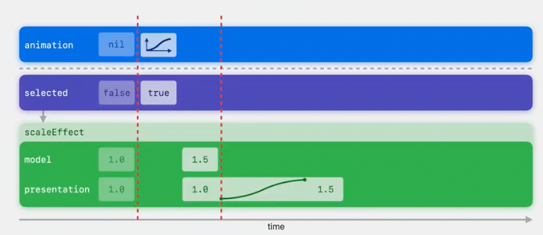
LES ANIMATIONS

Slide 2
Le principe des animations est assez simple, on crée une variable annotée avec @State pour prendre en compte ses modifications en temps réel, ensuite, nous ajoutons une animation avec .animation ou .withAnimation qui va modifier l’état de la variable booléenne.
Enfin, la variable booléenne est attribué à un champ animable, comme par exemple l’angle de l’image. Des valeurs sont définies lorsque la varable vaut false / true
@State private var rotate: Bool = false
withAnimation(Animation.linear) {
self.rotate.toggle()
}
.rotation3DEffect(
Angle(degrees: rotate ? 0 : 360),
axis: (x: -1, y: -0.5, z: 0)
)

Slide 3
Pourquoi ca marche ?
Cela fonctionne car les annotation animation / withAnimations permettent de créer une courbe sur une durée de temps modifiable entre
la valeur définie pour l’état False de la variable état (dans l’exemple précedent : rotate)
la valeur définie pour l’état True de la variable état
Lorsque le booléen est toggle, la valeur de la variable état va suivre cette courbe, donnant une illusion d’animation car la valeur de l’angle de notre objet change en temps réel

